Slide 1
SECRETARIA DE ESTADO DA SAÚDE DO MARANHÃO SECRETARIA ADJUNTA DE VIGILÂNCIA EM SAÚDE SUPERINTENDÊNCIA DE EPIDEMIOLOGIA E CONTROLE DE DOENÇAS DEPARTAMENTO DE EPIDEMIOLOGIA
Levantamento Rápido de índice para Aedes aegypti - LIRAa
ANGELO ABENANTE NETO
Interlocutor do Sistema de Informação PECD
SECRETARIA DE ESTADO DA SAUDE
2016
Fone: (Zap); Tim: (98) 9 81208562

Slide 2
O QUE É LIRAa
É um Método simplificado de amostragem
,

Slide 3
Objetivo LIRAa
Permitir Diagnóstico Rápido da Situação Entomológica de uma localidade, para direcionamento das ações de controle do vetor e de educação em saúde.

Slide 4
Vantagem
Demonstra a situação de infestação do município no prazo médio de uma semana;
Rapidez e oportunidade das informações;
Identificar os criadouros predominantes;
Permite o direcionamento das ações de controle para as áreas mais críticas.

Slide 5
Os pré-requisitos para o planejamento do LIRAa – dificuldades decorrentes
1. Atualização do reconhecimento geográfico (RG):
nº de imóveis/bairro/quadras/prédios;
mapas dos bairros numerado por quadras;
mapa de conjunto do município com bairros - garantir a continuidade e contigüidade dos estratos;
2. mapeamento dos recursos humanos de forma quantitativa e qualitativa;
3. conhecer e dominar as técnicas e objetivos do LIRAa;
4. levantamento dos recursos materiais disponíveis - material de campo, laboratório, veículos e equipamentos de informática;

Slide 6
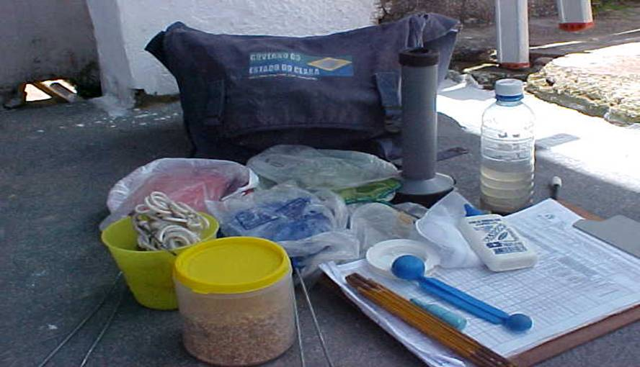
Os pré-requisitos para o planejamento do LIRAa – dificuldades decorrentes
4. mapeamento dos recursos disponíveis - material de campo, escadas, laboratório, veículos e equipamentos de informática.

Slide 7
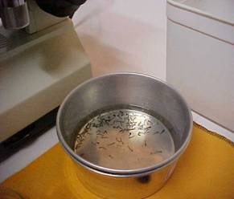
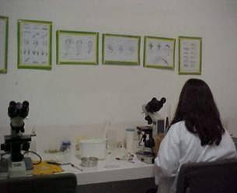
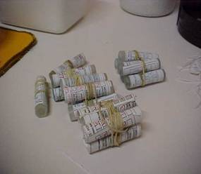
Os pré-requisitos para o planejamento do LIRAa – dificuldades decorrentes
Os pré-requisitos para o planejamento do LIRAa – dificuldades decorrentes
Trabalho do laboratório:
Qualidade + Agilidade

Slide 8
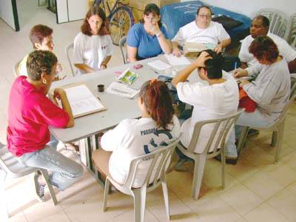
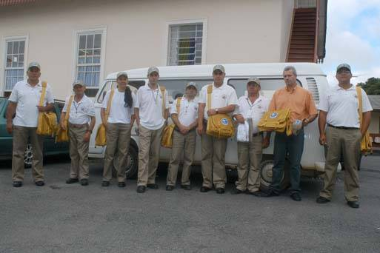
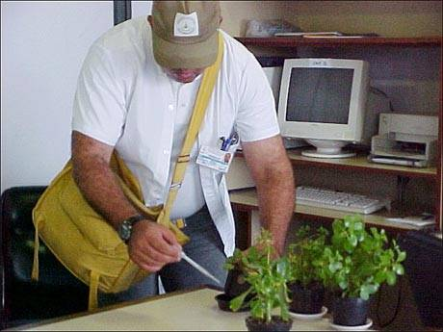
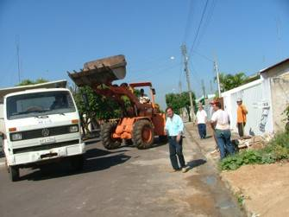
Os pré-requisitos para o planejamento do LIRAa
LIRAa: depende sustentabilidade política e planejamento
Planejar
treinar
Liraa
Executar
Agir

Slide 9
O Planejamento do LIRAa
Identificação e seleção da equipe do LIRAa - Coordenador, Supervisores e Agentes;
Levantamento das necessidades - material de campo, laboratório, veículos e equipamentos de informática, recursos humanos para o LIRAa;
Capacitação da(s) equipe(s) - apresentação das estratégias e objetivos do LIRAa;
Antecede em pelo menos quinze dias a realização do levantamento;

Slide 10
Delimitação dos estratos do LIRAa
Requisitos:
Informações sobre delimitação dos bairros (quarteirões);
Mapas mostrando rede viária e fluvial;
Dados sobre condições socioeconômicas de cada bairro
Rodovias, vias férreas e rios: são fatores que podem determinar a divisão dos estratos
Buscar conformar estratos considerando divisores e localidades com níveis socioeconômicos semelhantes
Estratos: áreas contínuas e contíguas

Slide 11
Delimitação dos estratos do LIRAa

Slide 12
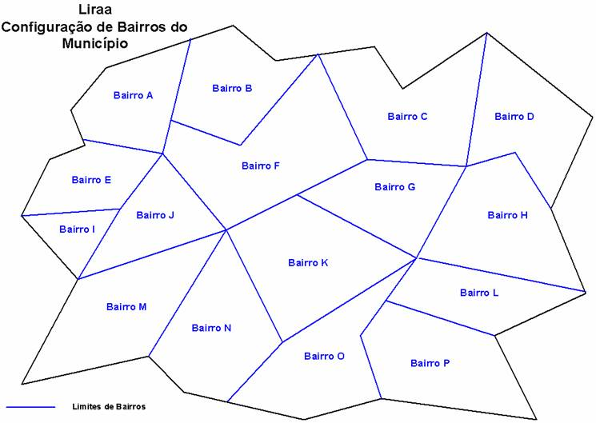
Delimitação dos estratos do LIRAa
Área urbana do município formado
por 16 bairros

Slide 13
Atribuições do Coordenador
Buscar apoio e sustentabilidade para a realização do LIRAa;
Estratificar e calcular o número de imóveis a pesquisar;
Definir os quarteirões a trabalhar;
Definir recursos humanos necessários: supervisores, agentes, laboratoristas e digitadores;
Definir o(s) laboratório(s) de apoio;
Definir necessidades: veículos, equipamentos e material de campo;
Analisar dados e elaborar relatório final;
Planejar as ações necessárias: operações de campo, ações de informação, educação e comunicação social.

Slide 14
Atribuições do Supervisor
Organizar e distribuir os agentes na área de trabalho:
Abastecer os agentes de saúde com os insumos necessários;
Supervisionar as atividades dos agentes de saúde;
Receber e conferir os boletins: “Boletim de Campo e laboratório” Ex: erros de totalização;
Encaminhar ao laboratório, os BCL com as amostras coletadas;
Consolidar os dados (campo e laboratório) e Resumo parcial”
Enviar ao setor de digitação o “Resumo do BCL ” por estrato.

Slide 15
Atribuições do Agente de Saúde:
Visitar de 20 a 25 imóveis/dia;
Realizar pesquisa larvária nos imóveis definidos no estrato;
Coletar, preencher rótulos dos tubitos;
Registrar as informações no formulário “Boletim de Campo e Laboratório- BCL”;
Repassar ao final do dia o “BCL” devidamente preenchido ao supervisor.

Slide 16
Procedimentos de campo para o levantamento de índices
A inspeção dos imóveis existentes na área urbana dos municípios será realizada nas casas e nos terrenos baldios
Os Pontos Estratégicos não serão incluídos
Caso o imóvel sorteado seja um PE, deverá ser escolhido o imóvel seguinte.

Slide 17
Procedimentos de campo para o levantamento de índices
Inspecionando-se um imóvel em cada cinco o que corresponde a inspecionar 20% dos imóveis existentes no quarteirão sorteado.
O imóvel a ser inspecionado esteja fechado ou sua inspeção seja recusada, o agente deverá fazer sua substituição pelo imóvel imediatamente posterior

Slide 18
Procedimentos de campo para o levantamento de índices estrados com mais de 8 mil imóveis 20%
1 | 2 | 3 | 4 | 5 | 6 | 7 | 8 | 9 | 10

Slide 19
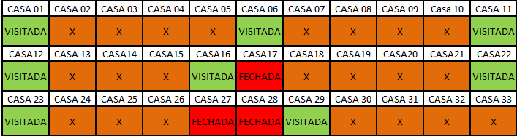
PROCEDIMENTO DE CAMPO PARA LEVANTAMENTO DE ÍNDICE EM AMOSTRAGEM EM 20% ESTRATO ENTRE 8.000 A 12000 IMÓVEIS

Slide 20
Procedimentos de campo para o levantamento de índices estrados com menos de 8 mil imóveis 50%
1 | 2 | 3 | 4 | 5 | 6 | 7 | 8 | 9 | 10

Slide 21
Parâmetros:
Os estratos com índices de infestação predial:
Inferiores a 1%: estão em condições de Baixo Risco
De 1% a 3,8%: estão em situação Médio Risco
4%: a cima em situação de Alto Risco

Slide 22
Levantamento Rápido de índice para Aedes aegypti - LIRAa_2014 MUNICÍPIOS PRIORITÁRIOS - JAN, MARÇO E OUTUBRO -
IIP - AEGYPTI | Janeiro | Março | Outubro
Classificação de Risco | Quant./Munic | Quant./Munic | Quant./Munic
> 3,9 | 15 | 13 | 03
1 - 3,9 | 15 | 14
< 1 | 04 | 07
FONTE:LIRRa/SES/MA

Slide 23
% de Criadouros predominantes LIRAa
Meses | Abastecimento de água (caixas dágua, tambores, tonéis, poços, etc. ( A2) | Depósitos domiciliares (vasos, pratos, bromélias, ralos, lages, piscina etc.) ( B) | Lixo (resíduos sólidos) ( D2)
Janeiro
Março Outubro | 80%

Slide 24
CENÁRIO – 2014
Fatores Epidemiológicos:
Presença do Aedes aegypti em todas as regiões do Estado;
A entrada da circulação do sorotipos do vírus da dengue no Estado do MA (DENV4);
Grande contingente populacional sem Imunidade a este vírus

Slide 25
CIRCULAÇÃO VIRAL
Em 2012 foi identificada circulação de DENV 4, nos municípios de Timon e Trizidela do Vale, Santa Inês, Presidente Dutra, Porto Franco, Turiaçu e Santa Luzia.
Esses dados mostram que no Estado do Maranhão ocorre a circulação de vários sorotipos do vírus da dengue, estando o DENV4 presente na capital desde 2011 e tendo se estendido para o interior do Estado em 2012, o que eleve o risco de surtos da doença

Slide 26
CENÁRIO – 2014
Fatores Ambientais e de Infraestrutura:
Chuvas e altas temperaturas contribuem para a proliferação dos mosquitos;
Muitos municípios ainda têm problemas de saneamento básico e manejo de resíduos sólidos, o que contribui para a manutenção permanente de criadouros do mosquito dentro e fora das casas:

Slide 27
CENÁRIO – 2014
Fatores do Setor Saúde:
Dificuldades no acesso de agentes de saúde a imóveis fechados/abandonados para eliminação de criadouros;
Funcionamento inadequado das ações de campo para o combate ao Aedes aegypti em muitos municípios
Maranhenses;
Intensificar a supervisão de forma rotineira ao agentes da dengue;
Déficit de agente nas cobertura da localidades

Slide 28
ANGELO ABENANTE NETO
Interlocutor do Sistema de Informação PECD
SECRETARIA DE ESTADO DA SAUDE
2016
Fone: (Zap); Tim: (98) 9 81208562
Obrigado e feliz natal

